Slide 1

DNA, duplicazione, sintesi proteica e cenni sulle biotecnologie
Notes:
1

Slide 2

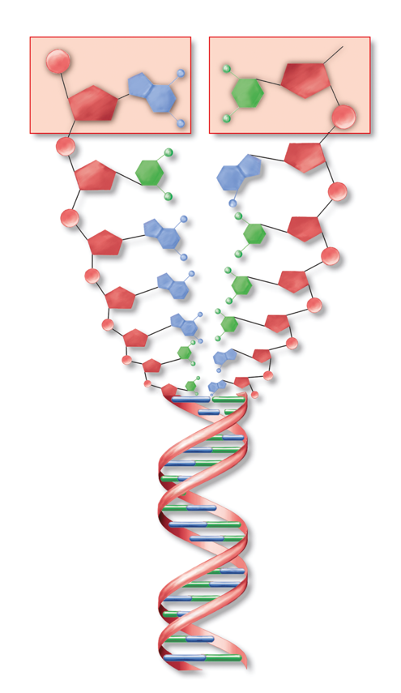
La duplicazione del DNA
Il DNA è costituito da una sequenza di quattro tipi diversi di unità, chiamate nucleotidi.
Nel DNA di tutti gli organismi esistono solo quattro tipi di basi azotate: adenina, guanina,
timina e citosina.
La biologia molecolare e le biotecnologie

Slide 3
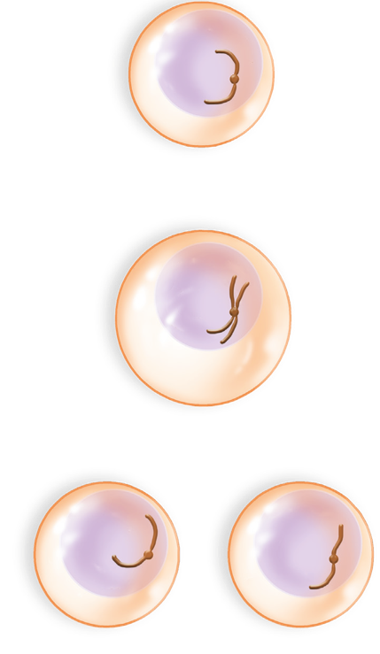
La duplicazione del DNA
Ogni volta che una cellula si divide, tutto il suo DNA dev’essere duplicato,
in modo che ogni cellula figlia ne abbia una copia esatta, uguale a quella della cellula di partenza.
La biologia molecolare e le biotecnologie

Slide 4
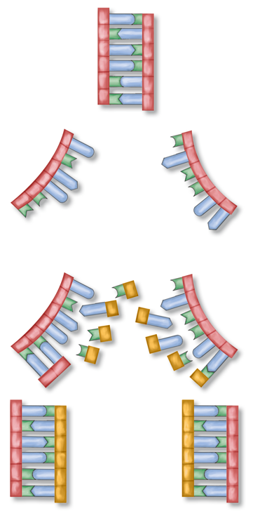
La duplicazione del DNA
Nel processo di duplicazione, la molecola originaria di DNA si apre come una cerniera lampo e i due filamenti si separano.
Ciascuno dei due filamenti può fungere così da stampo per costruire un filamento nuovo, uguale a quello di partenza.
Il risultato del processo di duplicazione porta alla costruzione di 4 molecole di DNA, due copie uguali,
ognuna formata da un filamento nuovo e da uno vecchio.
La biologia molecolare e le biotecnologie

Slide 5
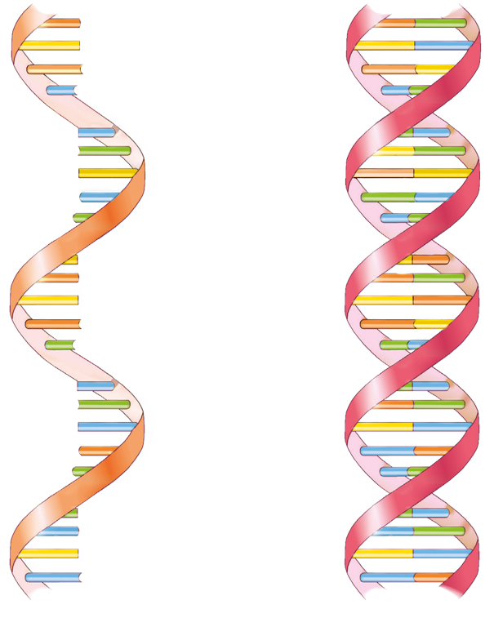
La sintesi delle proteine
Tutti i nostri caratteri e le funzioni delle nostre cellule sono prodotti e regolati dall’attività di particolari molecole molto specializzate: le proteine.
Il DNA contiene le informazioni per la costruzione delle proteine, organizzate nei diversi geni.
La biologia molecolare e le biotecnologie

Slide 6
La sintesi delle proteine
Ogni gene è incaricato di costruire una precisa proteina,
necessaria per produrre un certo carattere del corpo, come il colore della pelle o dell’iride degli occhi.
Questo processo chiamato sintesi proteica avviene in diverse fasi e coinvolge
un’altra molecola, simile al DNA, chiamata RNA (acido ribonucleico).
La biologia molecolare e le biotecnologie

Slide 7
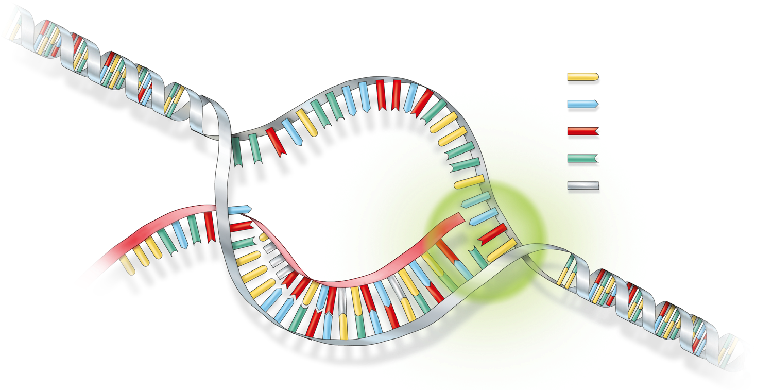
La sintesi delle proteine
La fase di copiatura del DNA in RNA è chiamata trascrizione.
La biologia molecolare e le biotecnologie

Slide 8
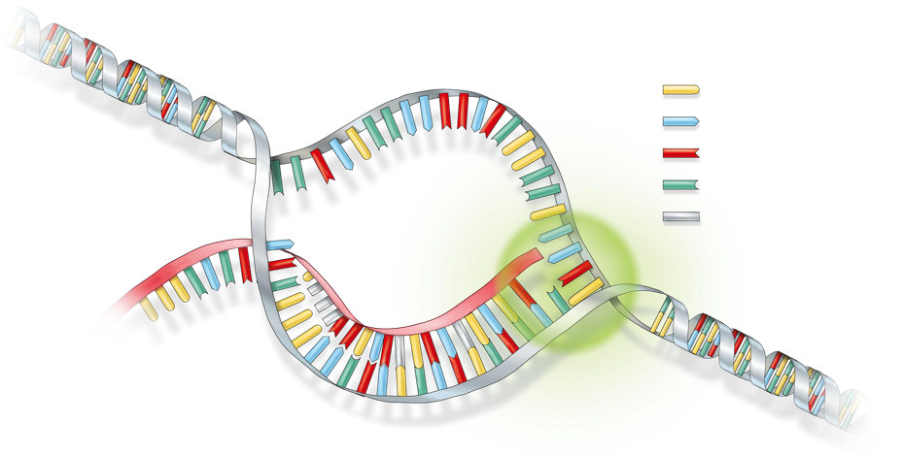
La sintesi delle proteine
Una proteina è formata da una sequenza precisa di amminoacidi.
Ogni proteina è diversa dall’altra proprio per il tipo di amminoacidi che la compongono e per l’ordine con cui sono messi in fila uno dopo l’altro.
La biologia molecolare e le biotecnologie

Slide 9

La sintesi delle proteine
Ogni amminoacido di una proteina corrisponde a una precisa combinazione di tre nucleotidi dell’mRNA, chiamata tripletta, o codone.
Tutti gli esseri viventi, dai batteri ai funghi agli esseri umani, seguono le stesse regole per costruire le proteine a partire dal DNA.
Il sistema di combinazioni
tra le triplette di nucleotidi e
il corrispondente amminoacido
costituisce il codice genetico del DNA.
La biologia molecolare e le biotecnologie

Slide 10
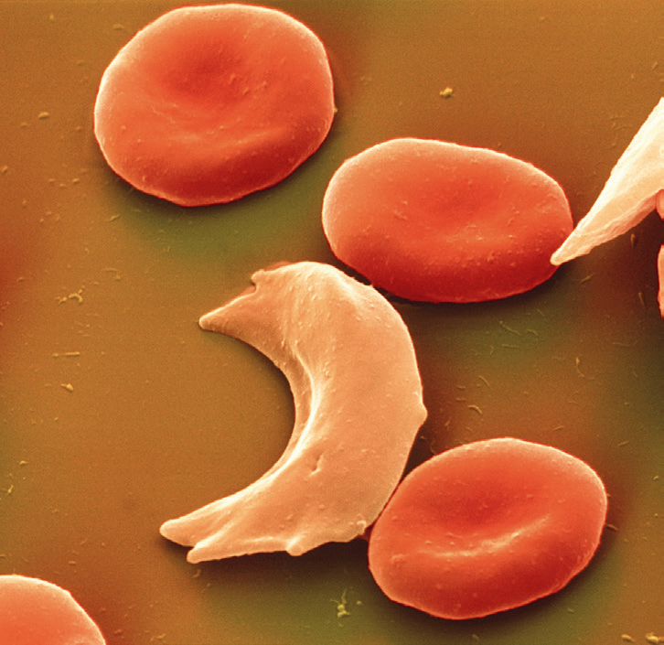
Le mutazioni
Una mutazione è un cambiamento nel patrimonio genetico di una cellula, cioè nella sequenza di nucleotidi del DNA.
Le mutazioni all’interno di una cellula possono essere ereditate dalle cellule figlie.
La biologia molecolare e le biotecnologie

Slide 11
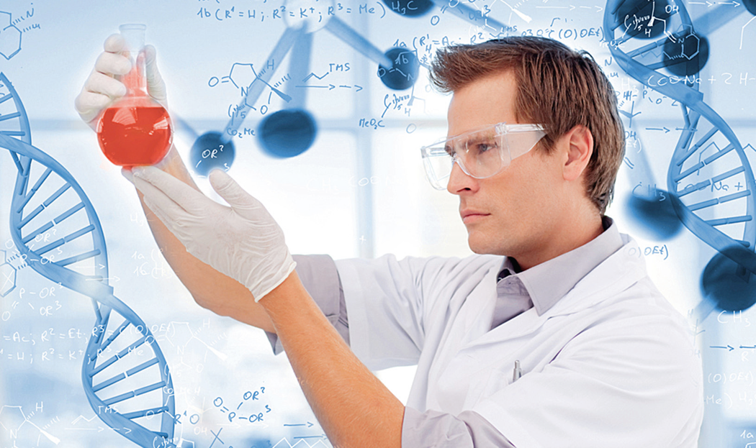
Le biotecnologie e l’ingegneria genetica
Il termine biotecnologie indica tutte le applicazioni tecnologiche che sfruttano organismi viventi, in ambito industriale, alimentare e medico.
La biologia molecolare e le biotecnologie

Slide 12
Le biotecnologie e l’ingegneria genetica
L’ingegneria genetica indica l’insieme di tecniche mirate a modificare il DNA, aggiungendo, togliendo o alterando geni, per ottenere organismi con nuove caratteristiche utili.
La biologia molecolare e le biotecnologie

Slide 13
Le biotecnologie e l’ingegneria genetica
La tecnologia del DNA ricombinante permette di costruire molecole di DNA che contengono geni provenienti da organismi diversi.
La biologia molecolare e le biotecnologie

